Slide 1
2021.06.02 Spring Framework
프레임워크프로그래밍 6차 과제
주제: 수강 신청 미리 담기 및 사전 과목 선호도 출력 프로그램
2016156007
소프트웨어학과
김영민

Slide 2
CONTENTS
1. 프로젝트 개요
4. AOP 설정 코드 설명
2. 프로젝트 구성
5. 트랜잭션 적용 시나리오와
코드 설명
3. DI 설정 코드 설명
6. 실행 결과 화면

Slide 3
Chapter 1
프로젝트 개요
[수강 신청 미리 담기 및 사전 과목 선호도 출력 프로그램]
학생 목록 CRUD/ 과목 목록 CRUD
학생 개인 별 수강 희망 과목 미리 담기 기능
수강 신청한 과목의 사전 선호도 출력 기능
미리 담기 한 총 학점 계산/ 선호도가 높은 순으로 재배치

Slide 4
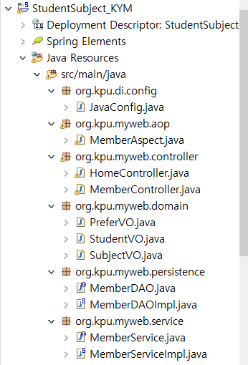
Chapter 2
프로젝트 구성
JavaConfig.java: AOP 빈 설정
MemberAspect.java: AOP 공통 관심사 클래스
MemberController.java: 시스템 전체 총괄하는 컨트롤러
PreferVO: 미리 담기 정보 도메인 클래스
SubjectVO: 과목 정보 도메인 클래스
StudentVO: 학생 정보 도메인 클래스
프로젝트 DI 구현

Slide 5
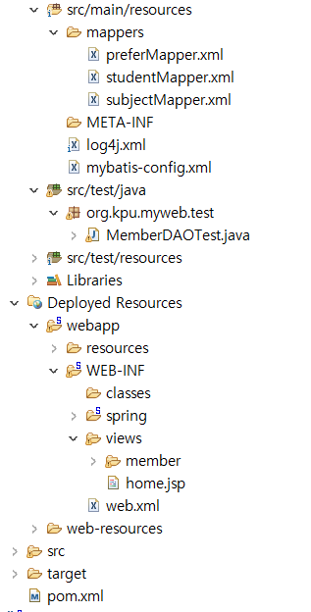
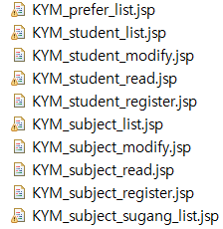
Chapter 2
프로젝트 구성
PreferMapper.xml: 미리 담기 정보 맵퍼 파일
SubjectMapper.xml: 과목 정보 맵퍼 파일
StudentMapper.xml: 학생 정보 맵퍼 파일
MemberDAOTest.java: 다오 테스트
root-context.xml/servlet-context.xml: 프로젝트 설정 파일
뷰 페이지

Slide 6

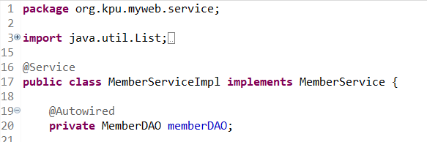
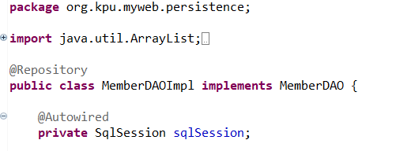
Chapter 3
DI 설정 코드 설명
[DI – Annotation 설정]
[MemberServiceImpl.java]
[MemberDAOImpl.java]

Slide 7
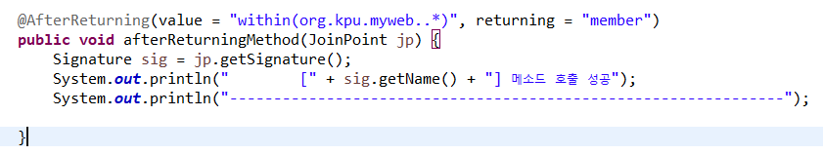
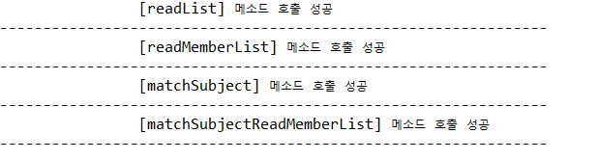

Chapter 4
AOP 설정 코드 설명
[MemberAspect.java]
org.kpu.myweb 아래에 있는 모든 service 메서드 호출 이후 실행
[JavaConfig.java]
java를 이용한 AOP 설정

Slide 8
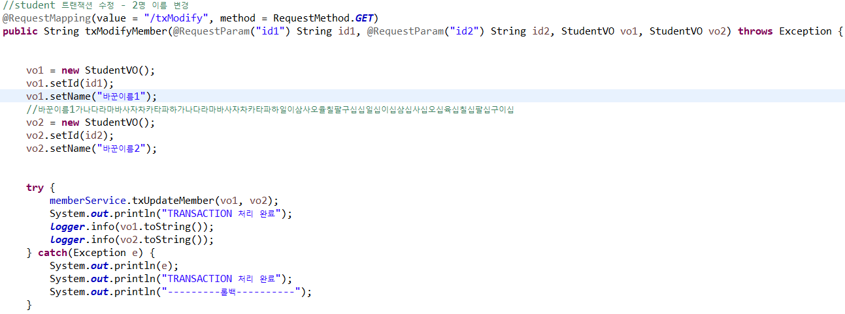
Chapter 5
트랜잭션 적용 시나리오와 코드 설명
성공 시 변경된 이름 DB에 적용
실패 시 변경된 이름 DB에 적용x -> 롤백

Slide 9
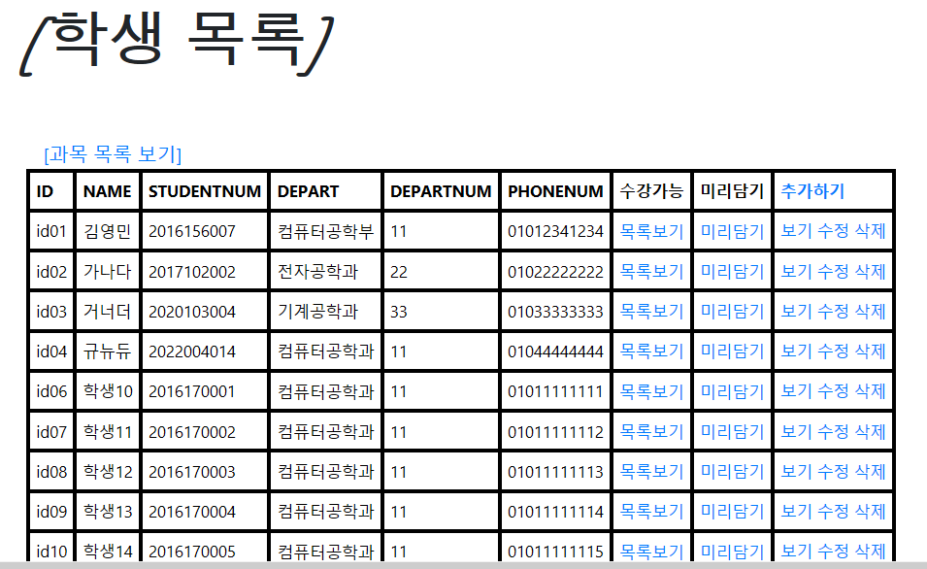
Chapter 6
실행 결과 화면
[과목 목록으로 이동]

Slide 10
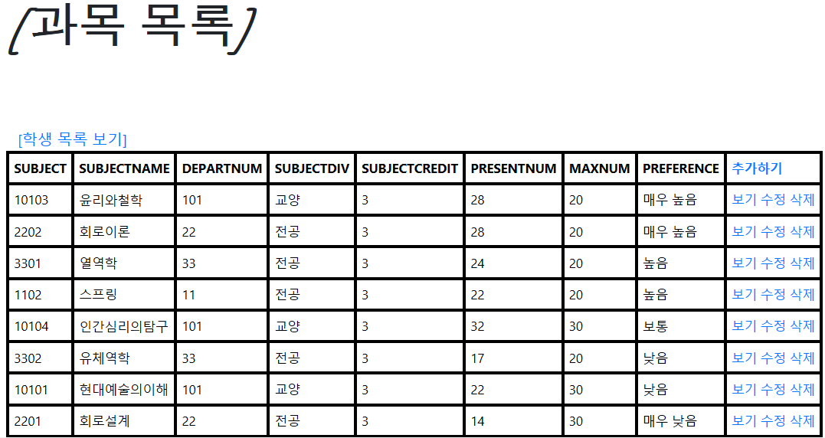
Chapter 6
실행 결과 화면
[학생 목록으로 이동]

Slide 11
Chapter 6
실행 결과 화면
[CRUD 구현]

Slide 12
Chapter 6
실행 결과 화면
[전공별 신청 가능한 과목 목록으로 이동]

Slide 13
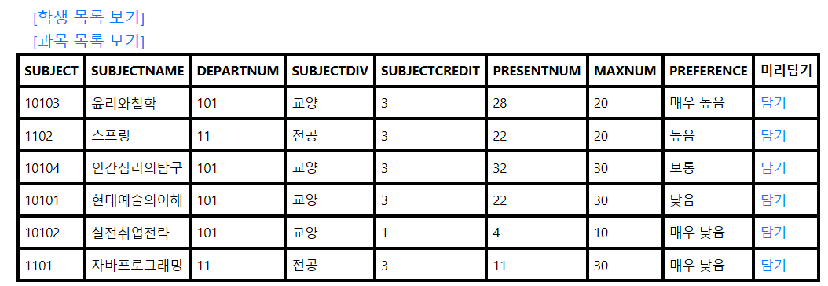
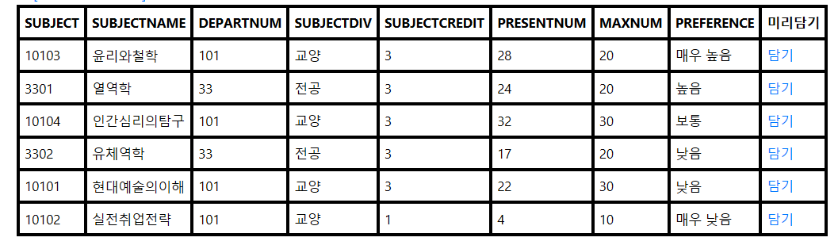
Chapter 6
실행 결과 화면
[전공별 신청 가능한 과목 목록]
[컴공의 전공 번호: 11]
[기계공의 전공 번호: 33]

Slide 14
Chapter 6
실행 결과 화면
[전공별 신청 가능한 과목 목록]
[학생들의 과목 선호도를 수치화]
[선호도 순으로 정렬]
[컴공의 전공 번호: 11]
[기계공의 전공 번호: 11]

Slide 15
Chapter 6
실행 결과 화면
[전공별 신청 가능한 과목 목록]
[희망 과목 미리 담기]
[학생들의 과목 선호도를 수치화]
[선호도 순으로 정렬]

Slide 16
Chapter 6
실행 결과 화면
[학생 개인별 과목 미리 담기]

Slide 17
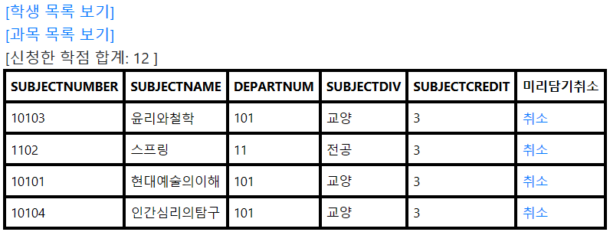
Chapter 6
실행 결과 화면
[미리 담기 취소]

Slide 18

Thank you

